Slide 1
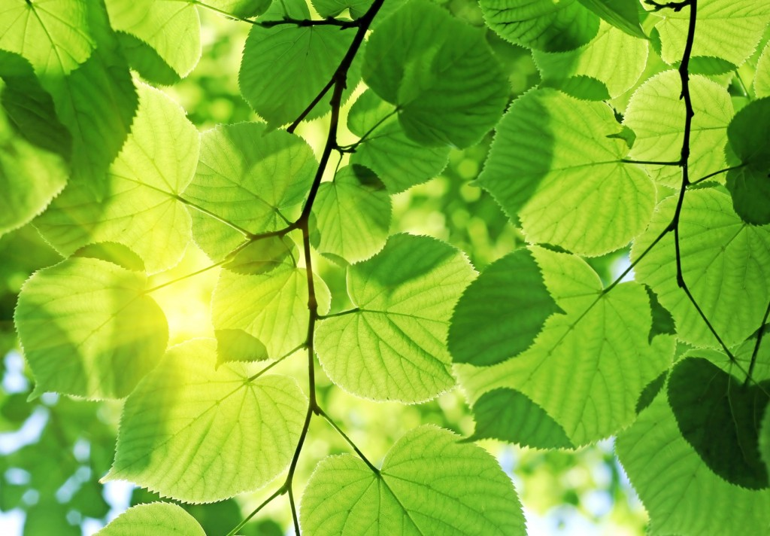
Задание 3
Испарение воды с поверхности листа называют транскрипцией. Суммарная транспирационная поверхность листьев всех деревьев участка леса в 1 га составляет 10га. Интенсивность транскрипции на этом участке составляет 80 000л в сутки с 1га. Суточное испарение с поверхности почвы в сумме с транспирацией деревьев составляет здесь же 80 900л с 1га. Определите интенсивность испарения с поверхности почвы на участке такой же площади (1га), но лишенного леса.
А) 160 900 л Б) 8000 л В) 900л

